Slide 1
JavaScript arrays og loops

Slide 2
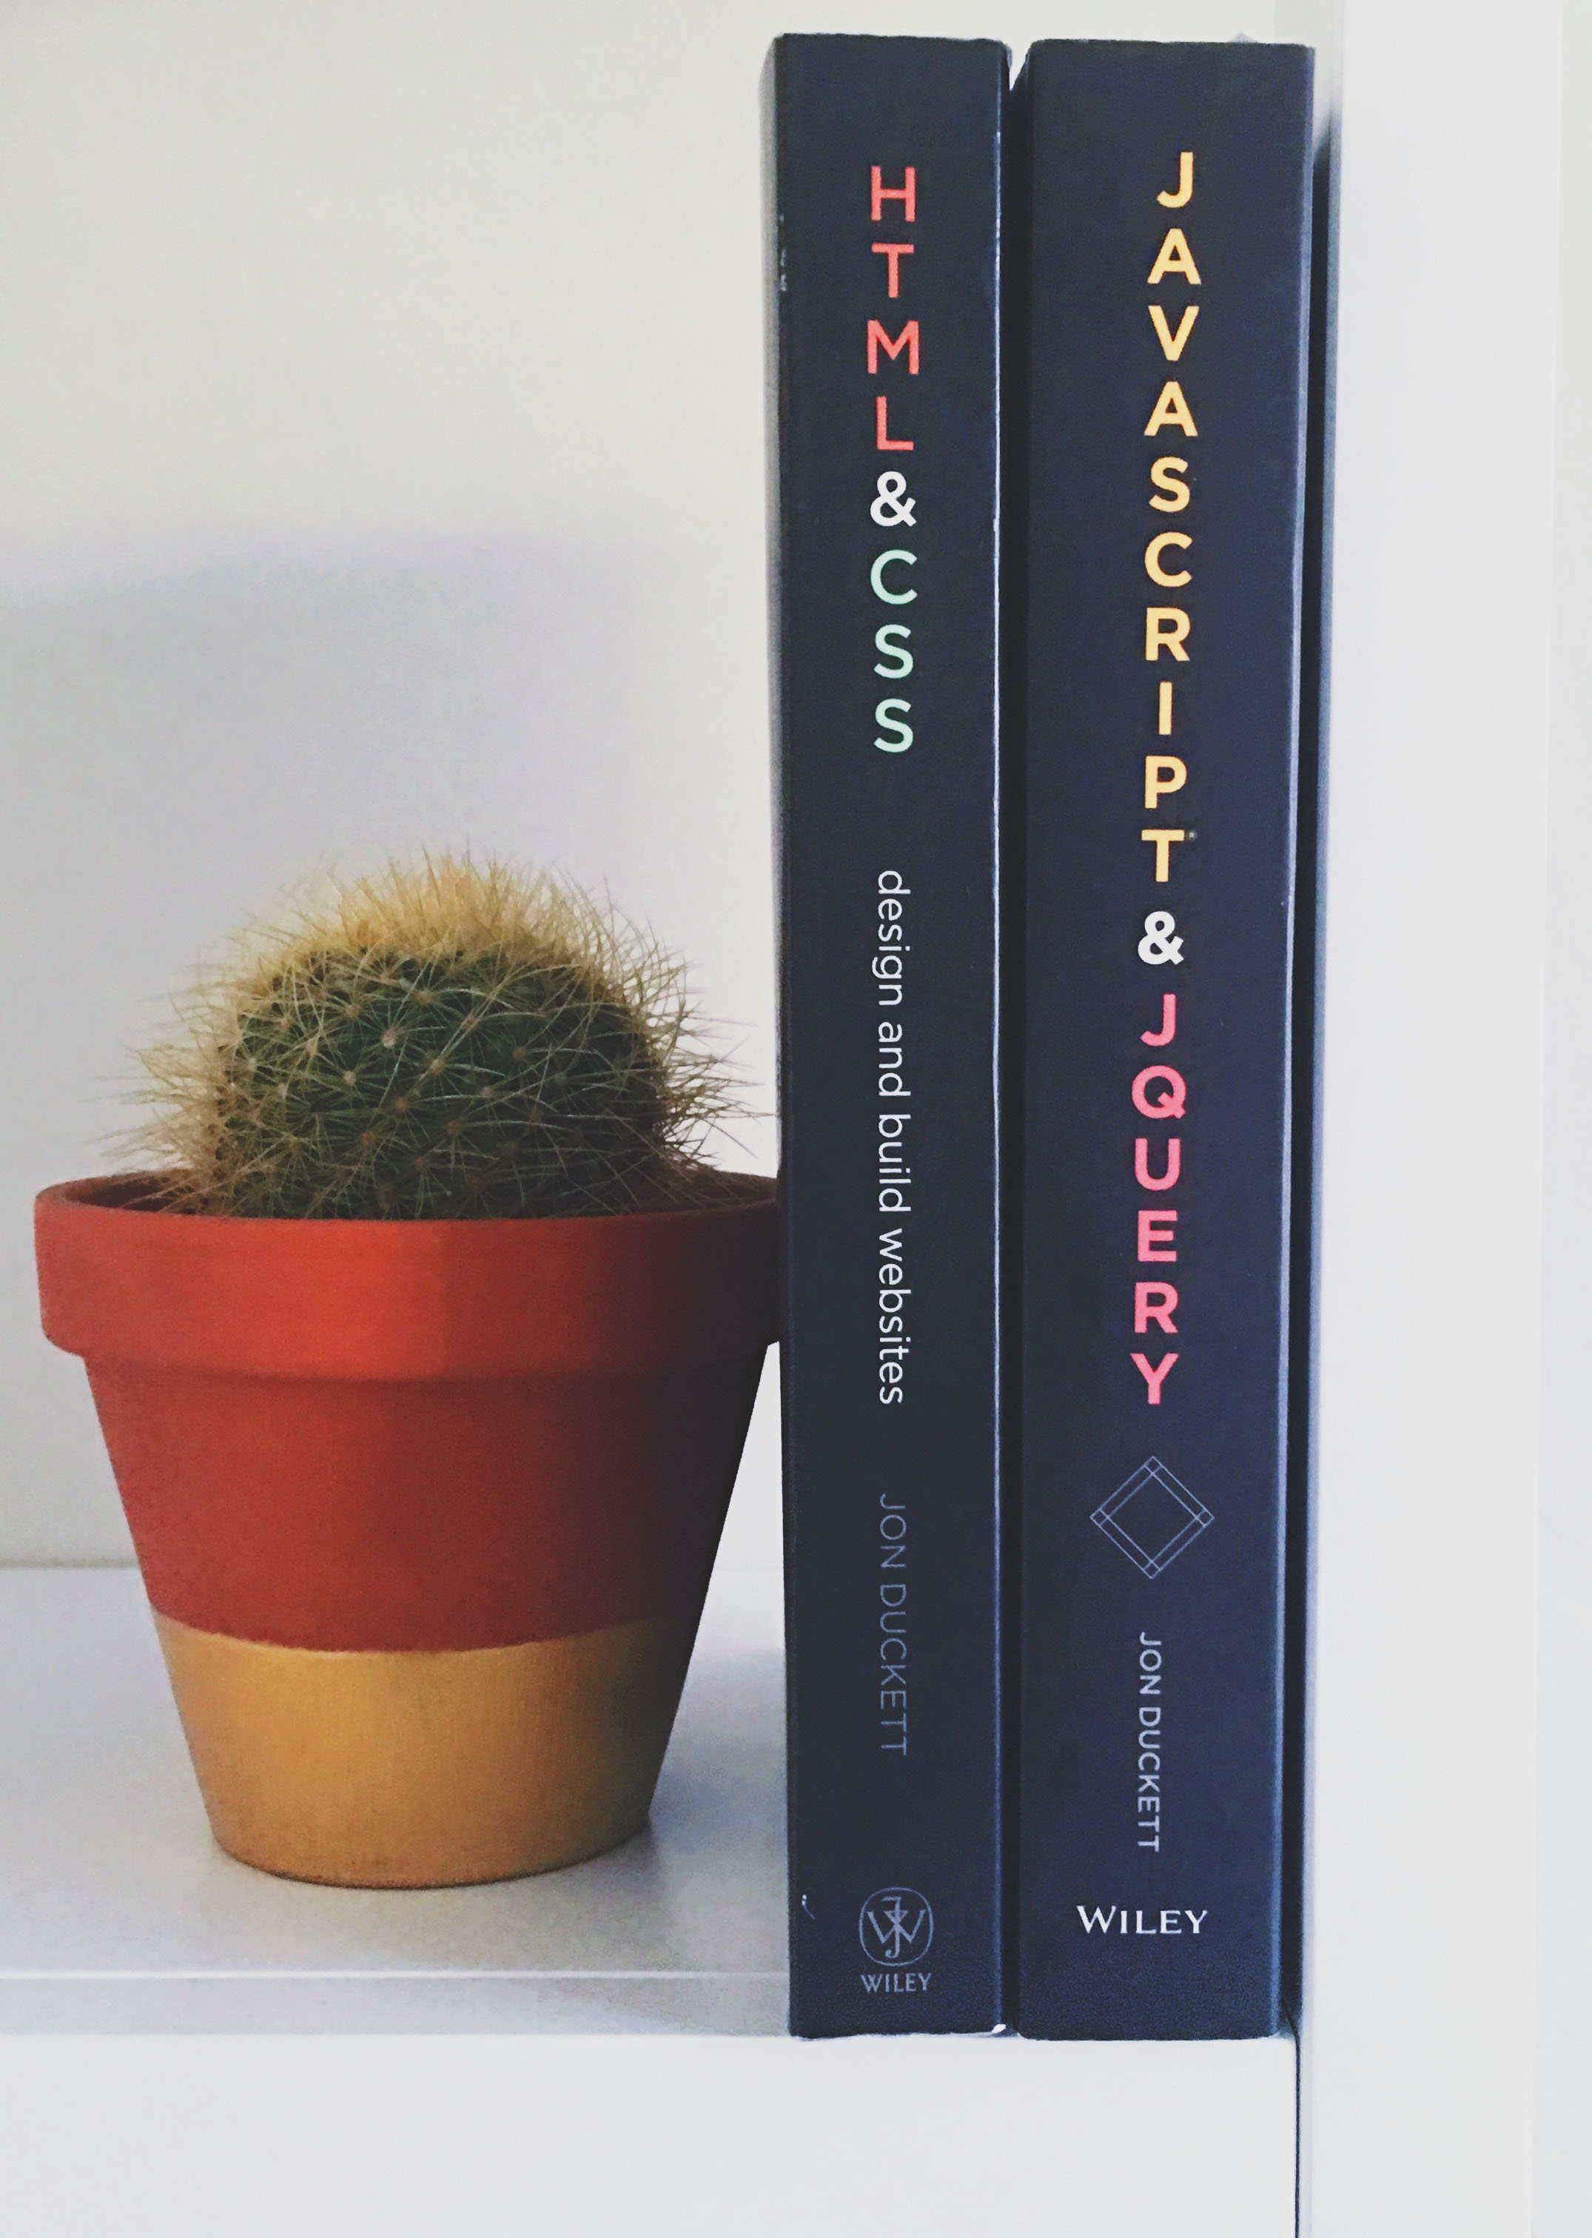
Arrays
Arrays er en variabeltype, som kan indeholde flere værdier
I JavaScript kan et array oprettes på flere forskellige måder: let array1 = new Array(); let array2 = [];
I JavaScript opfattes et array som et objekt, som derfor også har forskellige properties, der kan læses og metoder, der kan køres på array objektet

Slide 3

Standard arrays
Standard arrays indeholder kun værdier let bruger = [”Hanne”, ”Lund”, ”Vojens”];
Man henviser til værdierne med tal fra 0 og opefter bruger[0] indeholder ”Hanne”
JavaScript betragter arrays som et objekt af klassen array, og derfor findes der properties og metoder til et array
Du kan udskrive et standard array på samme måde som en variabel console.log(array);

Slide 4
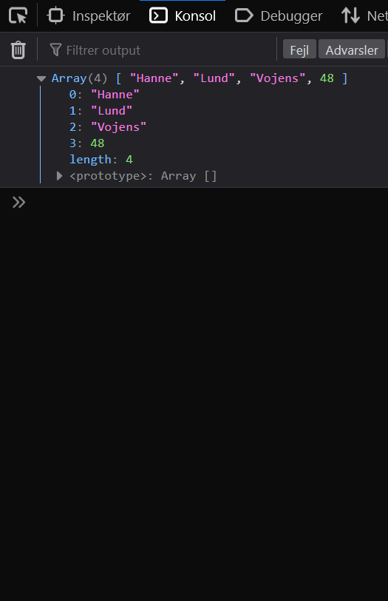
Standard arrays
Den vigtigste property, som et standard array har, er length
Du henviser til en property på et array på samme måde, som med objektorienteret notation: array.length
I eksemplet til højre er brugt følgende kode til at oprette og udskrive arrayet i konsollen let user = ["Hanne", "Lund", "Vojens", 48]; console.log(user);
Du kan finde alle array metoder på w3schools eller MDN

Slide 5
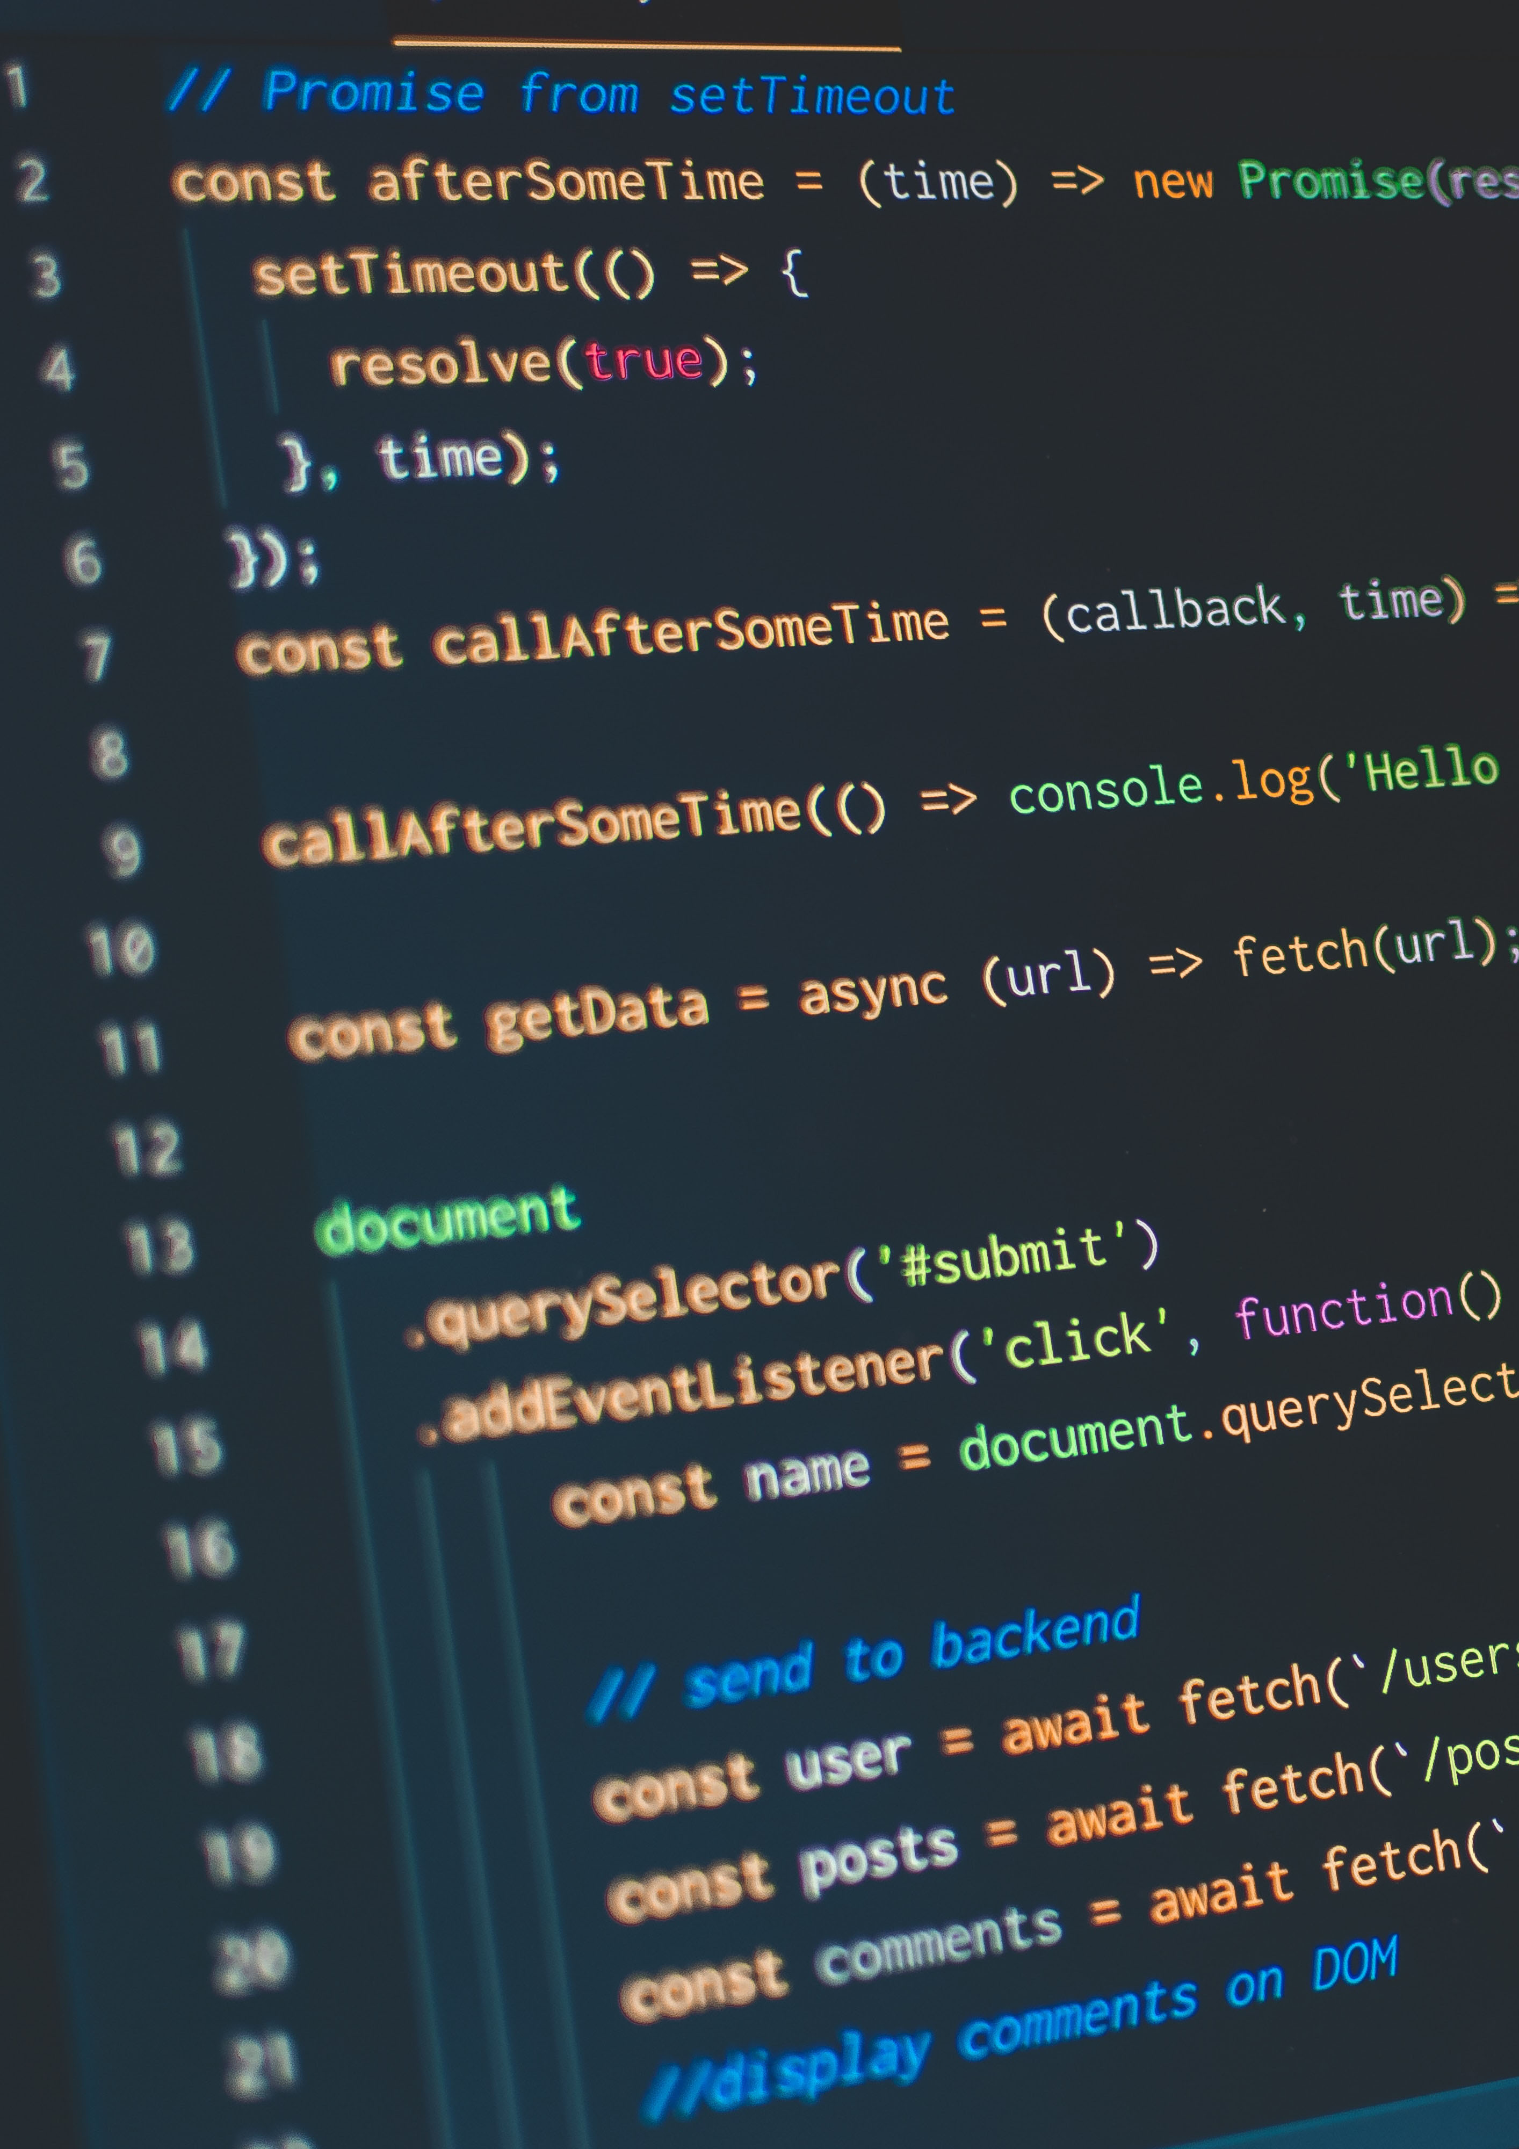
Array metoder
Nogle af de vigtigste metoder til standard arrays er til at tilføje og fjerne elementer i arrayet
let array = [”Hanne”, ”Ronni”, ”Jens”];
array.pop();
Fjerner det sidste element i arrayet
Returnerer det fjernede element let removed = array.pop();
array.shift();
Fjerner det første element i arrayet
Returnerer det fjernede element let removed = array.shift();
array.push(”Ulf”);
Indsætter elementet sidst i arrayet
Returnerer den nye længde på arrayet let newLength = array.push(”Ulf”);

Slide 6
Array metoder
array.unshift(”Ulf”);
Indsætter elementet først i arrayet
Returnerer den nye længde på arrayet let newLength = array.unshift(”Ulf”);
array.slice(slice-from, slice-to);
Kopierer en del af arrayet og returnerer det i et nyt array
Første tal angiver fra hvilken position kopien skal starte
Andet tal angiver i hvilken position kopien skal slutte let newArray = array.slice(1, 3);

Slide 7

Array metoder
array.splice(insert from, items to delete, ”element to insert”, ”element to insert”);
Kan både indsætte og fjerne elementer i et array
Første tal fortæller på hvilken position evt. nye elementer skal indsættes
Andet tal fortæller hvor mange elementer (fra starten af arrayet), der skal slettes
Tredje argument er det eller de elementer, der skal indsættes i arrayet
Splice returnerer et array med evt. slettede elementer array.splice(2, 0, ”Ulf”, ”Linda”); array.splice(0, 2); // sletter element 0 og 1

Slide 8
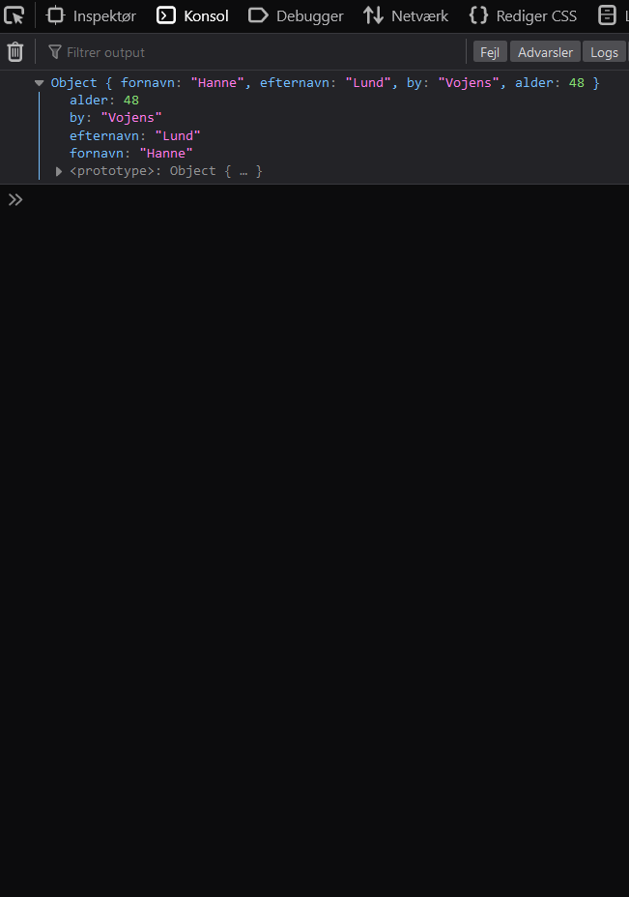
Associative arrays
Et associative array indeholder et navngivet index i stedet for blot tallene fra 0 og opad
JavaScript opfatter associative arrays som et objekt af en anden klasse end standard arrays
Derfor er der properties og metoder, som ikke fungerer på associative arrays - fx length og metoderne til at indsætte og fjerne elementer i arrayet
Du opretter et associative array ved at angive både indexet og værdien for hvert element: let bruger = {fornavn: ”Hanne”, efternavn: ”Lund”, by: ”Vojens”, alder: 48}; bruger[”fornavn”] indeholder værdien ”Hanne” Du kan også skrive bruger.fornavn

Slide 9

For-løkker
Hvis du ved præcist hvor mange gange, du skal gentage noget, kan du med fordel bruge en for-løkke: for (let i = 0; i < array.length; i++) { console.log(array[i]); }
array.length returnerer længden af et array let array = [”Hanne”, ”Jens”, ”Ronni”];
Arrayet her har længden 3
Da arrays tæller fra index 0, er længden en god tæller at bruge som max værdi i en for-løkke

Slide 10

While-løkke
En while-løkke kører så længe en condition er opfyldt
Brug while hvis conditionen skal være opfyldt hver eneste gang løkken kører (også første gang) let input = prompt("Indtast din alder"); while(isNaN(input)) { input = prompt("Indtast venligst et tal"); }
isNaN er en indbygget funktion, der tester, om noget er et tal (is Not a Number)
Selvom prompt returnerer en String, kan JavaScript godt finde ud af at fortolke indtastede tal som et Number

Slide 11
Do-While-løkke
En do-while-løkke kører så længe en condition er opfyldt men altid mindst en gang let i = 0; do { console.log(i); i++; } while (i < 5);
Meget ofte ender man med at bruge for-løkker hvis man kender det præcise antal gange en løkke skal køres eller while-løkker, hvis man tester på en bestemt condition er opfyldt

Slide 12

for in løkke
En for in løkke bruges på associative arrays, da den overfører index’et til løkken og man dermed kan få adgang til værdierne i det array, som gennemløbes let bruger = {fornavn: ”Hanne”, efternavn: ”Lund”, by: ”Vojens”, alder: 49}; for (index in bruger) { console.log(index + ”: ” + bruger[index]); } fornavn: Hanne efternavn: Lund by: Vojens alder: 49
En for in løkke løber hele arrayet igennem og henter alle de elementer, der indeholder en værdi

Slide 13
forEach() løkker
Bruges til at loope igennem et helt array
Kan IKKE anvendes på associative arrays, da det er en metode på et objekt af array klassen (og associative arrays er en anden klasse i JavaScript)
Kan ikke afbrydes med mindre, man laver en fejl (kaster en exception), så hvis du har brug for et loop, der skal kunne afbrydes, så skal du ikke bruge forEach
Fungerer ved at kalde en funktion på hvert element i arrayet
Dette kaldes en callback-funktion
Du kan kalde funktionen på tre forskellige måder, som demonstreres på næste side
Hvis du overfører et element (argument) til funktionen er det værdien af elementerne i arrayet
Hvis du overfører to elementer (argumenter) til funktionen er første element værdien og andet element indexet

Slide 14
forEach() løkker
const numbers = [1, 2, 3, 4, 5];
// Metode nr. 1 - separat funktion function printArray(x) { console.log(x); } numbers.forEach(printArray);
// Metode nr. 2 - anonym funktion numbers.forEach(function(x) { console.log(x); });
// Metode nr. 3 - kort kode numbers.forEach(x => console.log(x));
// Overføre både værdi og index numbers.forEach((x, index) { console.log(‘Index: ‘ + index + ‘Value: ‘ + x); }); Index: 0 Value: 1 Index: 1 Value: 2 Index: 2 Value: 3…

